Slide 1
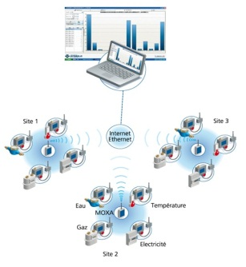
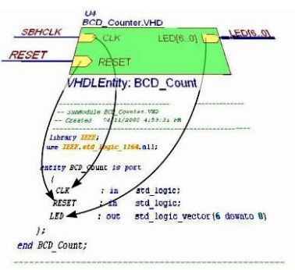
Le 31 mars 2014
Lycée Bergson - Paris
Séminaire national
BTS SYSTÈMES NUMÉRIQUES
Informatique
& Réseaux
Électronique
& Communication

Slide 2
Eléments de constat
Séminaire national BTS SYSTÈMES NUMÉRIQUES
INFOBUS SUPPORT DE L’EPREUVE CCF E5
INTERVENTION SUR LE
SYSTÈME NUMERIQUE ET D’INFORMATION INFOBUS
EPREUVE E5 - PREMIERE SITUATION
L’épreuve E5 en première situation évalue la capacité de l’étudiant à réaliser une installation.
L’installation d’un système ou d’un service répondra à :
un besoin réel,
un besoin simple,
un besoin explicité par un cahier des charges.
Enseignants: Didier Narelli Lycée Rempart Marseille, Jean François Martin Lycée Dhuoda Nîmes
Notes:
Bonjour nous nous présentons Didier N … JF M…
Dans la présentation qui suit Nous allons vous exposer en s’appuyant sur un système industriel INFOBUS la préparation et l’exécution de l’épreuve E5 situation 1 qui se déroule en fin de première année du BTS SN

Slide 3
Séminaire national BTS SYSTÈMES NUMÉRIQUES
INFOBUS SUPPORT DE L’EPREUVE CCF E5
INTERVENTION SUR LE SYSTÈME NUMERIQUE ET D’INFORMATION INFOBUS
Plan de la présentation
Activités Tâches Compétence C5 savoirs et savoirs-faire associés
Contexte
Présentation du système Infobus
Activités préparatoires au CCF E5 situation 1
Synthèse en vue de l’évaluation
Evaluation Epreuve E5 situation 1
Conclusion
Notes:
Jeff : Pour débuter nous vous présenterons les différents savoirs et savoirs faire associés aux compétences C5 évaluées au cours de l’épreuve E5 situation 1
Ensuite nous aborderons le contexte globale de l’épreuve c’est à dire l’organisation générale de la classe, la répartition des systèmes supports, les actions envisagées pour les deux options,
Pour illustrer notre propos Nous effectuerons une présentation du système industriel Infobus. Hors mis l’architecture matérielle nous indiquerons brièvement les points forts de ce système pour les options EC et IR.
Nous poursuivrons par un exposé d’activités d’apprentissage effectuées sur le système l’Infobus
Nous exposerons le contenu de la phase de synthèse visant à déterminer au regard des activités précédentes les attendus de l’évaluation
Nous présenterons le contenu de l’évaluation sur le système Infobus c’est-à-dire le mode opératoire ainsi que les compétences observées lors de cette épreuve.
Enfin nous terminerons notre exposé par les perspectives d’utilisation du système Infobus dans l’épreuve E5 situation 2 ainsi que dans l’épreuve de Projet E6.

Slide 4
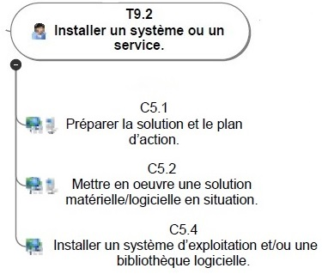
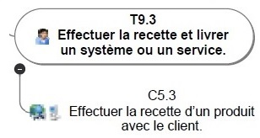
Eléments de constat
Séminaire national BTS SYSTÈMES NUMÉRIQUES
INFOBUS SUPPORT DE L’EPREUVE CCF E5
INTERVENTION SUR LE SYSTÈME NUMERIQUE ET D’INFORMATION INFOBUS
A9 Elaborer et/ou mettre en œuvre le processus de réception, dans une situation de livraison.
EC
IR
EC
IR
EC
IR
Notes:
Une activité professionnelle typique telle que A9 sera vécue lors de l’installation d’INFOBUS, les mêmes compétences seront observables aussi bien en option EC qu’en option IR.

Slide 5
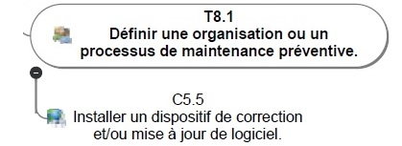
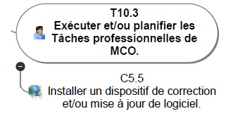
Eléments de constat
Séminaire national BTS SYSTÈMES NUMÉRIQUES
INFOBUS SUPPORT DE L’EPREUVE CCF E5
INTERVENTION SUR LE SYSTÈME NUMERIQUE ET D’INFORMATION INFOBUS
A9 Elaborer et/ou mettre en œuvre le processus de réception, dans une situation de livraison.
A8 Organiser et suivre le processus de maintenance d’après-vente
A10 Assurer la disponibilité du système ou des services dans une situation d’exploitation et de continuité de service
EC
IR
EC
IR
IR
IR
IR
EC
IR
Notes:
L’étudiant est placé en …

Slide 6
Eléments de constat
Séminaire national BTS SYSTÈMES NUMÉRIQUES
INFOBUS SUPPORT DE L’EPREUVE CCF E5
INTERVENTION SUR LE SYSTÈME NUMERIQUE ET D’INFORMATION INFOBUS
Notes:
L’étudiant est placé en …

Slide 7
Eléments de constat
Séminaire national BTS SYSTÈMES NUMÉRIQUES
INFOBUS SUPPORT DE L’EPREUVE CCF E5
INTERVENTION SUR LE SYSTÈME NUMERIQUE ET D’INFORMATION INFOBUS
Notes:
L’étudiant est placé en …

Slide 8
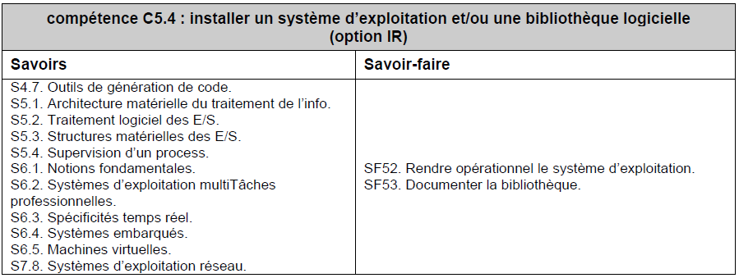
Eléments de constat
Séminaire national BTS SYSTÈMES NUMÉRIQUES
INFOBUS SUPPORT DE L’EPREUVE CCF E5
INTERVENTION SUR LE SYSTÈME NUMERIQUE ET D’INFORMATION INFOBUS
Notes:
L’étudiant est placé en …

Slide 9
Eléments de constat
Séminaire national BTS SYSTÈMES NUMÉRIQUES
INFOBUS SUPPORT DE L’EPREUVE CCF E5
INTERVENTION SUR LE
SYSTÈME NUMERIQUE ET D’INFORMATION INFOBUS
EPREUVE E5 - PREMIERE SITUATION
LE CONTEXTE EN SECTION de TECHNICIEN SUPERIEUR
Notes:
L’étudiant est placé en …

Slide 10
Eléments de constat
Séminaire national BTS SYSTÈMES NUMÉRIQUES
INFOBUS SUPPORT DE L’EPREUVE CCF E5
INTERVENTION SUR LE SYSTÈME NUMERIQUE ET D’INFORMATION INFOBUS
Postes de mesures et développements
SYSTÈME A
INFOBUS
zone de synthèse / cours
SYSTÈME C
Salle 1
Contexte :
BTS SN 1^{ière} année 2° semestre
Un groupe de 12 étudiants EC et IR
SYSTÈME B
SYSTÈME D
Salle 2
Autre groupe de 12 étudiants
Notes:
L’étudiant est placé en …

Slide 11
Eléments de constat
Séminaire national BTS SYSTÈMES NUMÉRIQUES
INFOBUS SUPPORT DE L’EPREUVE CCF E5
INTERVENTION SUR LE SYSTÈME NUMERIQUE ET D’INFORMATION INFOBUS
Février - Mars:
Activités préparatoires
Fin Avril:
Synthèses
1^{ière} quinzaine Mai :
Epreuve E5 situation 1
SYSTÈME A INFOBUS
SYSTÈME B
BTS SN - 1^{ière} année - Second Semestre
SYSTÈME C
2° quinzaine Mai – fin Juin:
Stage en entreprise
SYSTÈME D
Notes:
Jeff la phase préparatoire pourra débuter dès Janvier.…

Slide 12
Eléments de constat
Séminaire national BTS SYSTÈMES NUMÉRIQUES
INFOBUS SUPPORT DE L’EPREUVE CCF E5
INTERVENTION SUR LE
SYSTÈME NUMERIQUE ET D’INFORMATION INFOBUS
EPREUVE E5 - PREMIERE SITUATION
PRESENTATION DU SYSTEME INFOBUS
Notes:
L’étudiant est placé en …

Slide 13
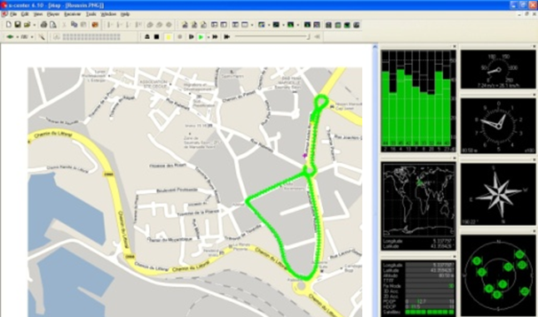
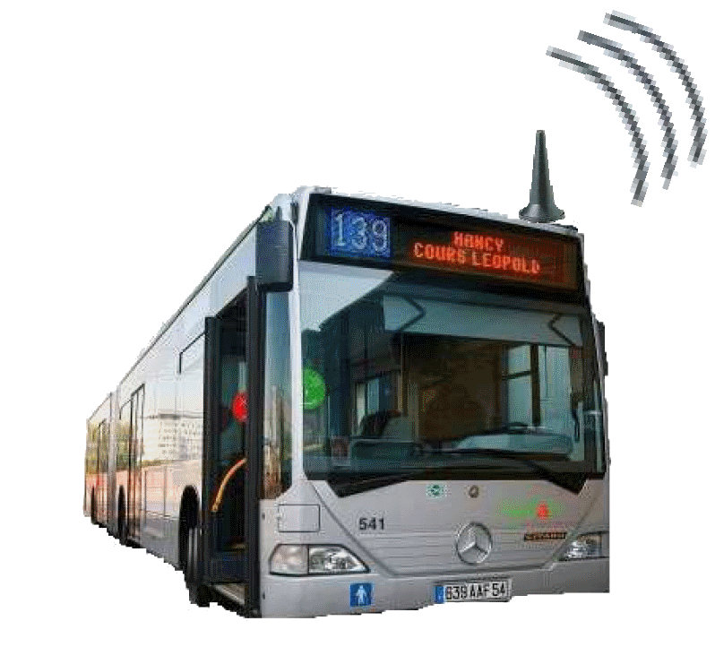
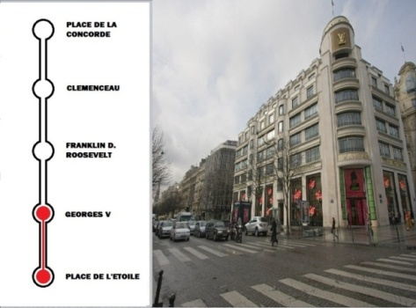
Eléments de constat
Séminaire national BTS SYSTÈMES NUMÉRIQUES
INFOBUS SUPPORT DE L’EPREUVE CCF E5
SYSTÈME NUMERIQUE ET D’INFORMATION INFOBUS
SYSTÈME SUPPORT INFOBUS
A remporté
les marchés « chamonix » & RATP
GPS
RS485 / SPI / USB /ETHERNET
CLIENT/SERVEUR publicités
DEAD RECKONNING
2 LOGICIELS DE PROGRAMMATION DE LIGNE
GPRS
LOGICIEL D’INJECTION DE TRAMES GPS
Notes:
L’étudiant est placé en …

Slide 14
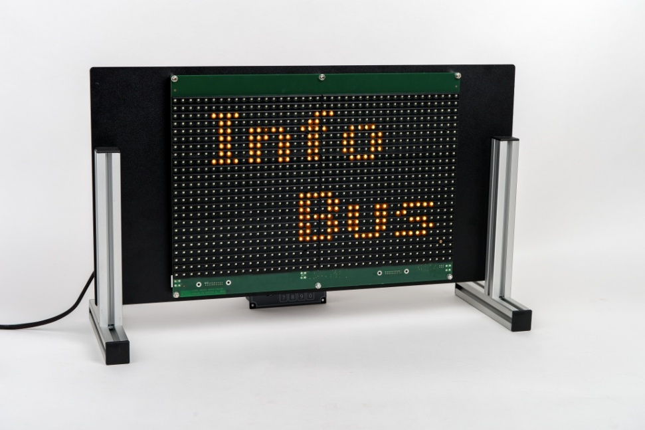
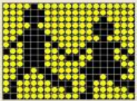
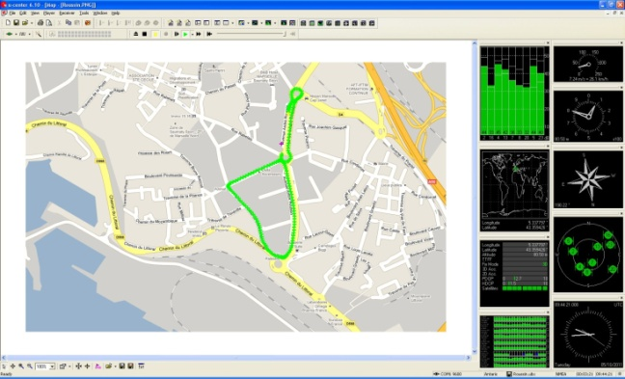
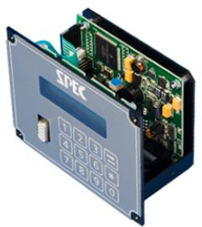
Eléments de constat
Séminaire national BTS SYSTÈMES NUMÉRIQUES
INFOBUS SUPPORT DE L’EPREUVE CCF E5
INTERVENTION SUR LE SYSTÈME NUMERIQUE ET D’INFORMATION INFOBUS

Slide 15
Eléments de constat
Séminaire national BTS SYSTÈMES NUMÉRIQUES
INFOBUS SUPPORT DE L’EPREUVE CCF E5
INTERVENTION SUR LE
SYSTÈME NUMERIQUE ET D’INFORMATION INFOBUS
EPREUVE E5 - PREMIERE SITUATION
ACTIVITES PREPARATOIRES A L’EPREUVE E5 PREMIERE SITUATION
Notes:
L’étudiant est placé en …

Slide 16
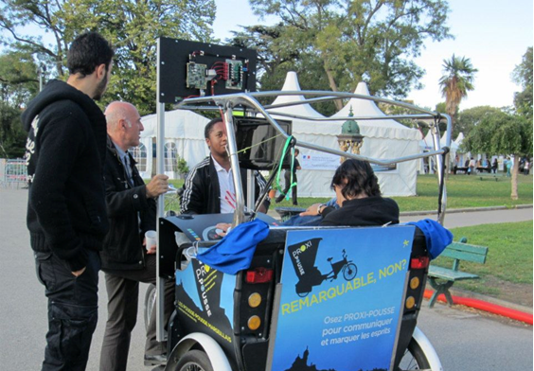
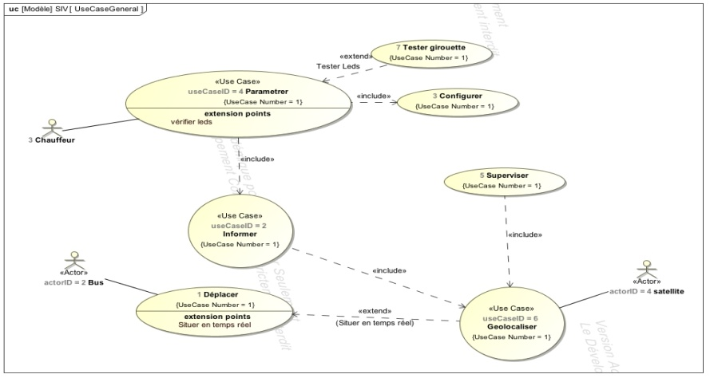
Eléments de constat
Séminaire national BTS SYSTÈMES NUMÉRIQUES
INFOBUS SUPPORT DE L’EPREUVE CCF E5
INTERVENTION SUR LE SYSTÈME NUMERIQUE ET D’INFORMATION INFOBUS
ACTIVITES PREPARATOIRES A L’EPREUVE E5 PREMIERE SITUATION
PREMIERE PHASE
OBJECTIF : découvrir les systèmes en tant qu’utilisateurs!
Système C
Conditions : les systèmes sont opérationnels et fonctionnent.
1 TP « découverte » de 2 heures sur chacun des systèmes.
Système B
Système A INFOBUS
Exemple de cas de découverte du système INFOBUS:
les étudiants déplacent INFOBUS dans l’enceinte de l’établissement et constatent la mise à jour des informations voyageurs, la mise à jour de la géo-localisation du bus sur une « carte » du lycée.
Analyse SysML: analyses diagrammes, identification des flux et des organes composant le système.
Analyse du document tutoriel d’installation.
Notes:
L’étudiant est placé en …

Slide 17
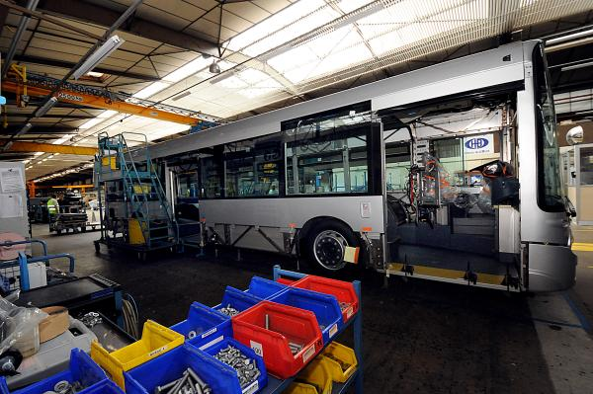
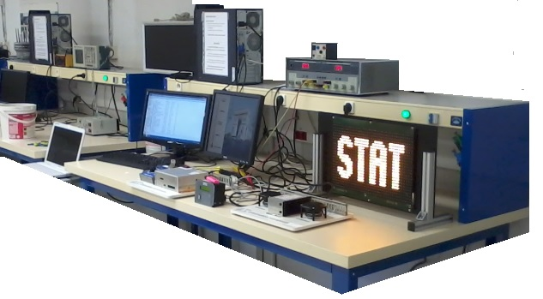
Eléments de constat
Séminaire national BTS SYSTÈMES NUMÉRIQUES
INFOBUS SUPPORT DE L’EPREUVE CCF E5
INTERVENTION SUR LE SYSTÈME NUMERIQUE ET D’INFORMATION INFOBUS
ACTIVITES PREPARATOIRES A L’EPREUVE E5 PREMIERE SITUATION
SECONDE PHASE
OBJECTIFS : Mettre en œuvre les systèmes numériques
Acquérir les savoirs faires visés. Observer la compétence de l’étudiant.
Système C
Conditions : systèmes non assemblés.
Système B
Système A INFOBUS
1 cycle TP « installation » de 2x3 heures sur chacun des systèmes.
Scénarii de l’activité INFOBUS:
en fin de chaine de production, installer le système dans le véhicule de transport,
ligne LIEU A-LIEU B à configurer (audio+visuels),
réaliser des visuels spécifiques à un contexte.
UNE PROBLEMATIQUE
Activités inhérentes à l’installation d’INFOBUS:
respecter les procédures de mises en oeuvre,
programmer la « ligne » à exploiter (tunnels),
concevoir les visuels, annonces sonores.
Notes:
L’étudiant est placé en …

Slide 18
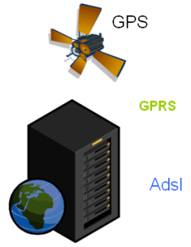
Eléments de constat
Séminaire national BTS SYSTÈMES NUMÉRIQUES
INFOBUS SUPPORT DE L’EPREUVE CCF E5
INTERVENTION SUR LE SYSTÈME NUMERIQUE ET D’INFORMATION INFOBUS
ACTIVITES PREPARATOIRES A L’EPREUVE E5 PREMIERE SITUATION
SECONDE PHASE
RENDRE opérationnels les systèmes, documenter …
DOSSIERS FABRICANT
DOSSIERS FABRICANT
INSTALLER les équipements, …
Notes:
L’étudiant est placé en …

Slide 19
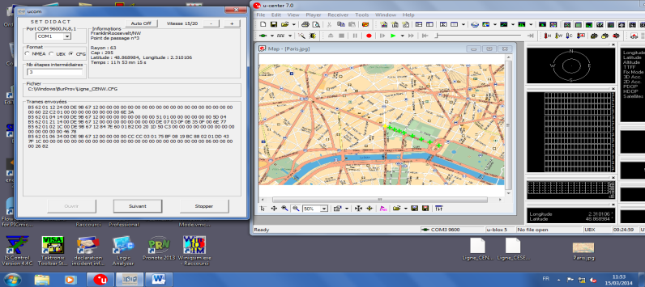
Eléments de constat
Séminaire national BTS SYSTÈMES NUMÉRIQUES
INFOBUS SUPPORT DE L’EPREUVE CCF E5
INTERVENTION SUR LE SYSTÈME NUMERIQUE ET D’INFORMATION INFOBUS
ACTIVITES PREPARATOIRES A L’EPREUVE E5 PREMIERE SITUATION
SECONDE PHASE
en fin d’activités préparatoires, ces savoirs faires doivent être maitrisés :
SF66 SF69 Analyser la documentation, exécuter la procédure d’installation de l’équipement
Tous les organes nécessaires ont été commandés et assemblés.
Les systèmes WinCE, ucLinux, sont testés avec les applications dédiées. Les flux d’informations sont relevés.
SF70 exécuter les mesures et tests appropriés
SF71 exécuter les mesures et tests appropriés devant le client
SF72 vérifier la conformité du fonctionnement
Le logiciel de test UCOM est installé et trompe INFOBUS sur sa position, la croix de géo-localisation se déplace le long de la ligne programmée et les visuels sont bien mis à jour, les messages sonores aussi.
SF73 vérifier la conformité du fonctionnement devant le client
INFOBUS peut être déplacé en présence du client
Notes:
L’étudiant est placé en …

Slide 20
Eléments de constat
Séminaire national BTS SYSTÈMES NUMÉRIQUES
INFOBUS SUPPORT DE L’EPREUVE CCF E5
INTERVENTION SUR LE SYSTÈME NUMERIQUE ET D’INFORMATION INFOBUS
Pré requis
base du langage C++
Lecture diagramme Sysml UML
Produire le code C++ d’un diagramme de classe simple
Ecrire le code C++ correspondant à un scénario
TP 1
Activité professionnelle A8 Taches T8.1
Compétence C5.5
Savoir –faire SF54 traçabilité test SF 55 services au cours d’intervention
Données : Dossier technique complet du produit Cahier des charges du produit Diagramme Sysml UML | Production : Dossier de test Unitaires et intégration Dossier de recette client.
Notes:
Ces phases d’apprentissage consistent à acquérir tout ou partie des savoir-faire liés aux compétences C5. Pour l’option IR l’effectif sera réparti en groupe de 3 élèves. Chaque groupe passe à tour de rôle sur un système présent dans la section SN. S’agissant du Système INFOBUS.
les étudiants disposent du manuel de mise en service fourni par SET.
Au cours des 2 TP d’apprentissage il sera demandé aux élèves de mettre en œuvre l’acquisition d’une position GPS avec affichage d’un message correspondant sur l’écran TFT( durée 2*4 h). Tester et recetter l’acquisition et l’affichage d’une destination sur la girouette.
Dans ce premier TP:
L’équipe pédagogique fournit: Les diagrammes Sysml, les diagrammes UML, le code nécessaire à l’affichage de la destination sur la girouette, Le dossier de test permettant de valider l’application fournie.
Les étudiants produisent : le dossier de recette client. Le dossier d’intégration qui permet de valider le fonctionnement de l’acquisition des données GPS. le dossier des tests unitaires qui permet la vérification des fonctions développée dans le paquetage Acquisition des données GPS

Slide 21
Eléments de constat
Séminaire national BTS SYSTÈMES NUMÉRIQUES
INFOBUS SUPPORT DE L’EPREUVE CCF E5
INTERVENTION SUR LE SYSTÈME NUMERIQUE ET D’INFORMATION INFOBUS
Pré requis
base du langage C++
Lecture diagramme Sysml UML
Produire le code C++ d’un diagramme de classe simple
Ecrire le code C++ correspondant à un scénario
TP2
Activité professionnelle : A9 Taches : T9.2
Compétence : C5.1 C5.2 C5.4
Savoir-faire : SF 49 SF 50 SF 54 SF 55
Données : Dossier Conception Dossier de tests Dossier recette client | Production : le service est en production Dossiers de test Unitaire et intégration sont complétés Dossier de recette client est complété.
Notes:
Dans ce second tp d’apprentissage les étudiants développent et testent les applications du tp1. ils installent les machines virtuelles correspondant aux OS utilisés ensuite ils encodent tout ou partie des applications correspondant aux diagrammes UML fournis par l’équipe pédagogique (diagramme de classe et diagramme de séquence). Enfin Ils effectuent les tests unitaires prévus et complètent les dossiers de tests.

Slide 22
Eléments de constat
Séminaire national BTS SYSTÈMES NUMÉRIQUES
INFOBUS SUPPORT DE L’EPREUVE CCF E5
INTERVENTION SUR LE SYSTÈME NUMERIQUE ET D’INFORMATION INFOBUS
Pré requis
base du langage C++
Lecture diagramme Sysml UML
Produire le code C++ d’un diagramme de classe simple
Ecrire le code C++ correspondant à un scénario
TP3
Activité professionnelle : A9 Taches : T9.3
Compétence : C5.3
Savoir-faire : SF51
Données : Dossier recette client Les services et applicatifs sont disponibles | Production : Le système est installé et fonctionne. Les services et applicatifs sont opérationnels La procédure de recette client est exécutée dans sa totalité Dossier de recette client est complété.
Notes:
Dans ce dernier TP les élèves installent sur le système Infobus un OS , une application développée et testée dans le second TP et effectuent la recette cliente.

Slide 23
Eléments de constat
Séminaire national BTS SYSTÈMES NUMÉRIQUES
INFOBUS SUPPORT DE L’EPREUVE CCF E5
INTERVENTION SUR LE
SYSTÈME NUMERIQUE ET D’INFORMATION INFOBUS
EPREUVE E5 - PREMIERE SITUATION
SYNTHESE DES ACTIVITES PREPARATOIRES
Notes:
L’étudiant est placé en …

Slide 24
Eléments de constat
Séminaire national BTS SYSTÈMES NUMÉRIQUES
INFOBUS SUPPORT DE L’EPREUVE CCF E5
INTERVENTION SUR LE SYSTÈME NUMERIQUE ET D’INFORMATION INFOBUS
SYNTHESE DES ACTIVITES PREPARATOIRES A L’EPREUVE
Lors de la séance de synthèse:
retours d’expériences exprimés par les étudiants,
synthèse avec des diagrammes SysML : conformité avec le système réel,
différents cahier des charges de clients sont évoqués, les pièges sont indiqués,
une méthode de mise en œuvre se dégage sous le contrôle du professeur,
le groupe agit sur le logiciel de carte heuristique – GANTT afin d’établir un planification de l’intervention.
Les savoirs faires suivants sont visés :
Notes:
L’étudiant est placé en …

Slide 25
Eléments de constat
Séminaire national BTS SYSTÈMES NUMÉRIQUES
INFOBUS SUPPORT DE L’EPREUVE CCF E5
INTERVENTION SUR LE
SYSTÈME NUMERIQUE ET D’INFORMATION INFOBUS
EPREUVE E5 - PREMIERE SITUATION
Désignation par l’équipe pédagogique des différentes équipes
Exposé du déroulement de l’épreuve E5 situation 1 et de ses règles d’examens
Présentation de la fiche d’évaluation à la classe
Notes:
L’étudiant est placé en …

Slide 26
Eléments de constat
Séminaire national BTS SYSTÈMES NUMÉRIQUES
INFOBUS SUPPORT DE L’EPREUVE CCF E5
INTERVENTION SUR LE
SYSTÈME NUMERIQUE ET D’INFORMATION INFOBUS
EPREUVE E5 - PREMIERE SITUATION
PASSAGE DE L’EPREUVE E5 PREMIERE SITUATION
Notes:
L’étudiant est placé en …

Slide 27
Eléments de constat
Séminaire national BTS SYSTÈMES NUMÉRIQUES
INFOBUS SUPPORT DE L’EPREUVE CCF E5
INTERVENTION SUR LE SYSTÈME
3 Séances
1 -Préparer la solution
2 – Mettre en œuvre une solution
3-Effectuer la recette

Slide 28
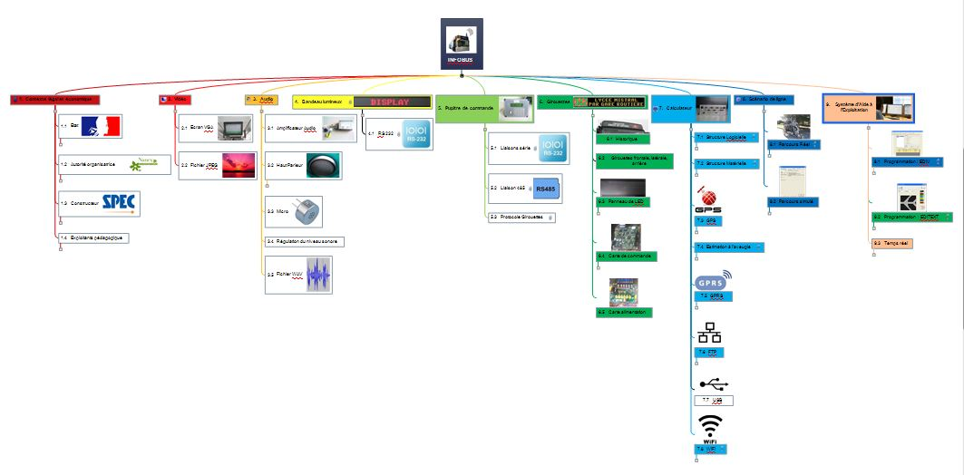
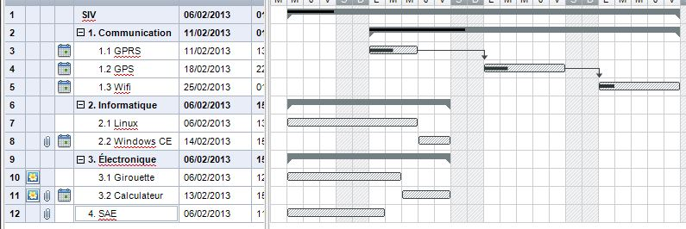
Eléments de constat
Séminaire national BTS SYSTÈMES NUMÉRIQUES
INFOBUS SUPPORT DE L’EPREUVE CCF E5
SEANCE 1/3
INTERVENTION SUR LE SYSTÈME
Outil logiciel de gestion de projets
LES ATTENDUS
Organiser, planifier l’installation du système.
FICHE D’INTERVENTION
CAHIER DE RECETTE
Notes:
Le gantt coordonne les taches spécialisées IR et/ou EC (pour les EC on utilisera le diagramme de blocs interne de la modélisation SysML l’option IR s’appuiera sur le ou les diagrammes de séquence et produira le dossier de test unitaire correspondant).

Slide 29
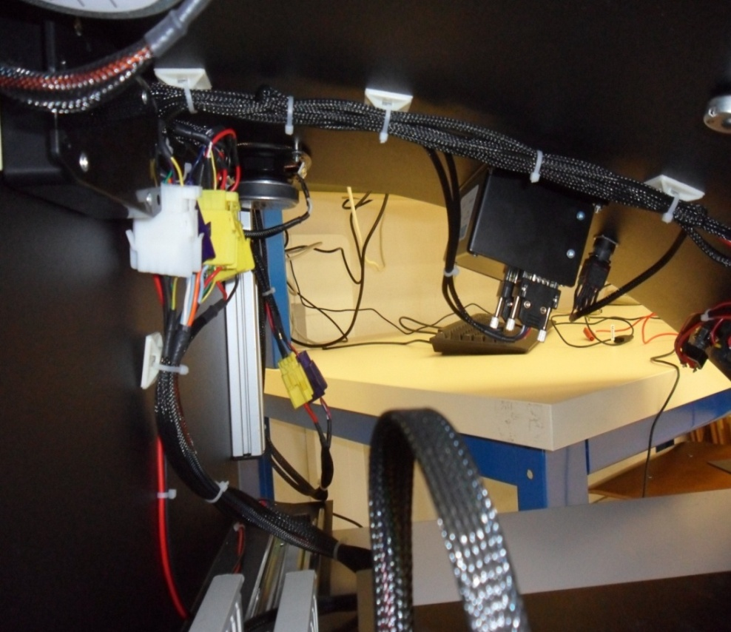
Eléments de constat
Séminaire national BTS SYSTÈMES NUMÉRIQUES
INFOBUS SUPPORT DE L’EPREUVE CCF E5
SEANCE 2/3
INTERVENTION SUR LE SYSTÈME
TACHE PLANNIFIEE (gantt)
A REALISER
Interconnecter les organes

Slide 30
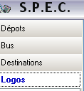
Eléments de constat
Séminaire national BTS SYSTÈMES NUMÉRIQUES
INFOBUS SUPPORT DE L’EPREUVE CCF E5
SEANCE 2/3
INTERVENTION SUR LE SYSTÈME
TACHES PLANIFIEES (gantt) A REALISER
Concevoir et chainer les informations visuelles et sonores pour les voyageurs du bus par le logiciel EDITEXT
Le bus est à considérer comme un assemblage de girouettes (frontales, arrière, latérales).
Une destination peut être soit un texte, soit un logo, ou un numéro de ligne. Elle est affichée par la girouette.
Un logo
Configurer la console du conducteur
adresse de la girouette

Slide 31
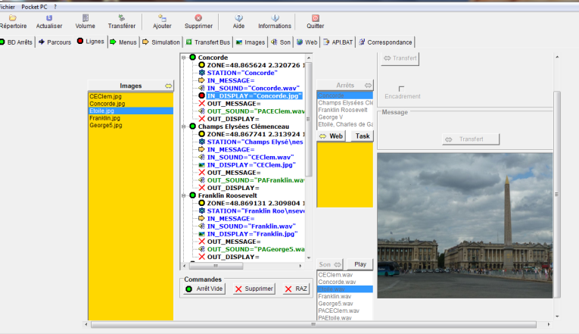
Eléments de constat
Séminaire national BTS SYSTÈMES NUMÉRIQUES
INFOBUS SUPPORT DE L’EPREUVE CCF E5
INTERVENTION SUR LE SYSTÈME NUMERIQUE ET D’INFORMATION INFOBUS
SEANCE 2/3
TACHES PLANIFIEES (gantt) A REALISER
Taches à prévoir
Concevoir la ligne d’exploitation du bus par logiciel EDIV
Configurer le calculateur Activer le dead reckonning

Slide 32
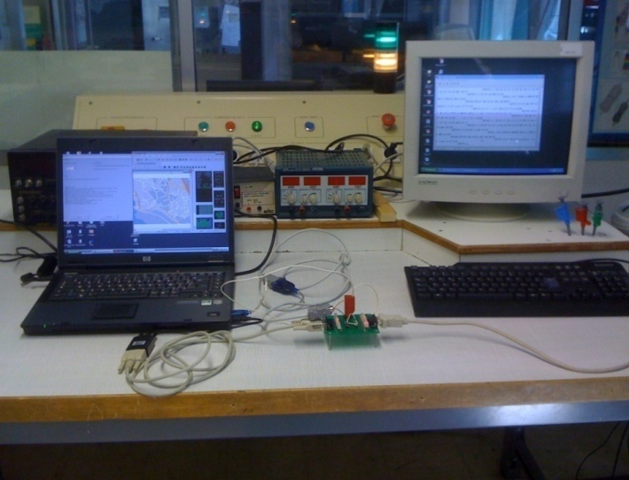
Eléments de constat
Séminaire national BTS SYSTÈMES NUMÉRIQUES
INFOBUS SUPPORT DE L’EPREUVE CCF E5
INTERVENTION SUR LE SYSTÈME NUMERIQUE ET D’INFORMATION INFOBUS
SEANCE 2/3
TACHES PLANIFIEES (gantt) A REALISER
Concevoir les pages web de publicités ou événementielles.
Les charger dans serveur de l’exploitant.
Vérifier la génération correcte du fichier xml de correspondance aller-retour avec la console du conducteur
Configurer le poste informatique d’injection de trames GPS

Slide 33
Eléments de constat
Séminaire national BTS SYSTÈMES NUMÉRIQUES
INFOBUS SUPPORT DE L’EPREUVE CCF E5
INTERVENTION SUR LE SYSTÈME NUMERIQUE ET D’INFORMATION INFOBUS
SEANCE 2/3
TACHES PLANIFIEES (gantt) A REALISER
Installation de machines virtuelles avec OS WinCE
Compléter le code source de l’application simulant le déplacement du bus
Installation de l’OS WinCE et applications dédiées sur la carte compact flash

Slide 34
Eléments de constat
Séminaire national BTS SYSTÈMES NUMÉRIQUES
INFOBUS SUPPORT DE L’EPREUVE CCF E5
SEANCE 3/3
INTERVENTION SUR LE SYSTÈME
IR
LA RECETTE
DEVANT LE CLIENT
Notes:
Jeff l’équipe pédagogique fournit : le cahier de test unitaire et d’intégration de l’application Acquisition position GPS et Affichage girouette ,les logiciels à vérifier et une machine virtuelle Windows CE
l’élève Installe sur la machine virtuelle les applications fournies, Effectue les tests unitaires et tests d’intégration, apporte les éventuels correctifs. Puis installe sur le système Infobus les applications testées et effectue le recette finale

Slide 35
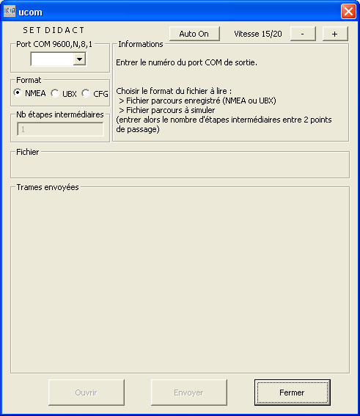
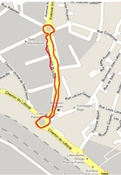
Eléments de constat
Séminaire national BTS SYSTÈMES NUMÉRIQUES
INFOBUS SUPPORT DE L’EPREUVE CCF E5
INTERVENTION SUR LE SYSTÈME NUMERIQUE ET D’INFORMATION INFOBUS
SEANCE 3/3
Outil principal de préparation de la recette : le logiciel U-COM (code source modifiable)
Bouton pour quitter le programme

Slide 36
Eléments de constat
Séminaire national BTS SYSTÈMES NUMÉRIQUES
INFOBUS SUPPORT DE L’EPREUVE CCF E5
INTERVENTION SUR LE SYSTÈME NUMERIQUE ET D’INFORMATION INFOBUS

Slide 37
Séminaire national BTS SYSTÈMES NUMÉRIQUES
INFOBUS SUPPORT DE L’EPREUVE CCF E5
Epreuve E5
( variante pour option IR seule)
1 ère quinzaine de mai évaluation 1 (12 h)
Mise en œuvre Infobus
étude protocole NMEA
cahier de test unitaire et intégration des trames GPS
Séance 1/3
Séance 2/3
Séance 3/3
Chef équipe
Installation Machine virtuelle Windows CE
Mise en œuvre du Protocole NMEA
Développe l’application acquisition trame GPS
Technicien 1
Vérification et correction logiciel (exécution test unitaire et intégration ) sur machine virtuelle Windows CE
Installation sur infobus de Windows CE et de l’application testée précédemment
exécution Recette client (affichage écran TFT)
Technicien 2
Notes:
Pour les lycées ne disposant que de l’option IR ou ayant de forte disparité d’effectif il est possible d’envisager l’organisation suivante. les équipes sont constituées d’un chef d’équipe, d’un technicien 1 et d’un technicien 2. les élèves occupent successivement les fonctions de chef d’équipe, Technicien1 et technicien 2
Séance 1 : Fonction chef d’équipe l’équipe pédagogique fournit la documentation SET de mise en Œuvre du matériel INFOBUS , le cahier des charges relatif à l’acquisition et au traitement des trames GPS , les diagrammes UML correspondants à ce traitement et le protocole NMEA . L’élève met en service le système infobus il produit les cahiers des tests unitaires et d’intégration permettant de valider l’acquisition des trames GPS au format NMEA
Séance 2:
Fonction Technicien 1 :
l’équipe pédagogique fournit le protocole NMEA et le squelette du code permettant la gestion du récepteur connecté au système embarqué
l’élève Installe une machine virtuelle Windows CE Etudie et traite le protocole NMEA il développe l’application permettant l’acquisition de coordonnée GPS
Séance 3:
Fonction Technicien 2 :
l’équipe pédagogique fournit : le cahier de test unitaire et d’intégration de l’application Acquisition position GPS les logiciels à vérifier et une machine virtuelle Windows CE
l’élève Installe sur la machine virtuelle les applications fournies, Effectue les tests unitaires et tests d’intégration, apporte les éventuels correctifs. Puis installe sur le système Infobus l’os Windows CE , les applications testées et effectue le recette finale
37

Slide 38
Eléments de constat
Séminaire national BTS SYSTÈMES NUMÉRIQUES
INFOBUS SUPPORT DE L’EPREUVE CCF E5
Conclusion
Conclusion et axes de progrès
INFOBUS
Notes:
L’étudiant est placé en …

Slide 39
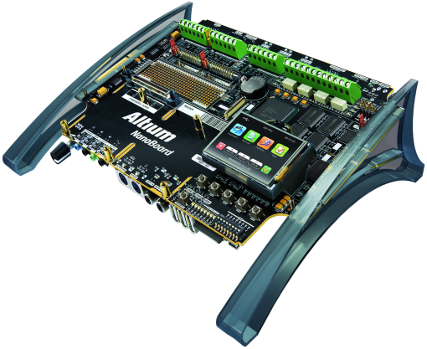
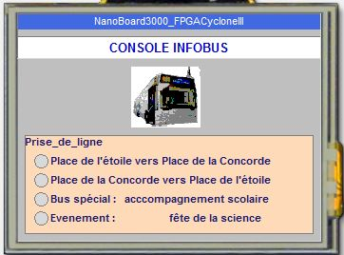
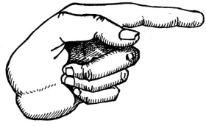
Eléments de constat
Séminaire national BTS SYSTÈMES NUMÉRIQUES
INFOBUS SUPPORT DE L’EPREUVE CCF E5
Conclusion
EXEMPLE DE PLATEFORME de DEVELOPPEMENT FPGA
CONTRAT DE PROJET EPREUVE E6
Notes:
Pour IR fabrication d’un logiciel de supervision d’une flotte à partir d’un poste fixe et ou mobile

Slide 40
Eléments de constat
Séminaire national BTS SYSTÈMES NUMÉRIQUES
INFOBUS SUPPORT DE L’EPREUVE CCF E5
INTERVENTION SUR LE SYSTÈME NUMERIQUE ET D’INFORMATION INFOBUS
FIN

Slide 41
Eléments de constat
Séminaire national BTS SYSTÈMES NUMÉRIQUES
INFOBUS SUPPORT DE L’EPREUVE CCF E5
INTERVENTION SUR LE SYSTÈME NUMERIQUE ET D’INFORMATION INFOBUS
Crédits:
M GUEDON Olivier professeur agrégé
M NARELLI Didier professeur certifié
M MARTIN Jean François professeur certifié
Système INFOBUS
Société SET
ZAC de saumaty séon
45 avenue André Roussin
BP 23 -- F 13321 MARSEILLE CEDEX 16
04 88 66 07 00

